Slide 1
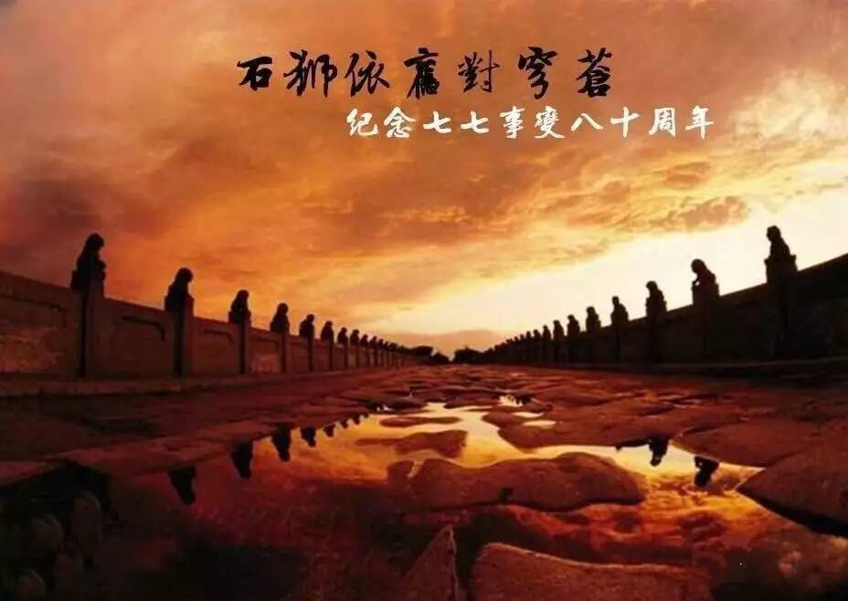


Slide 2

从蒋介石日记看七七事变
制作人 庞鸿武

Slide 3
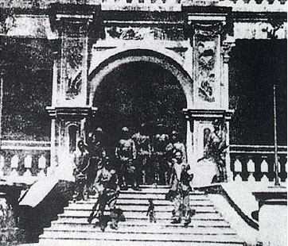
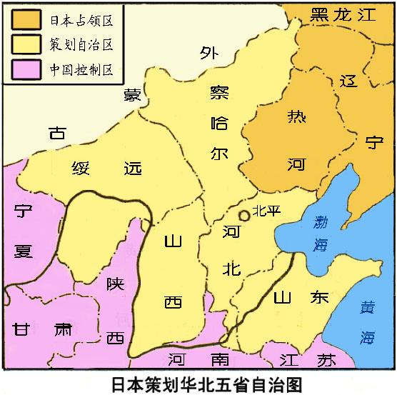
九一八事变后被日军占据的张学良官邸

Slide 4
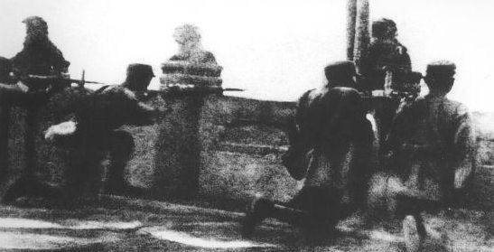
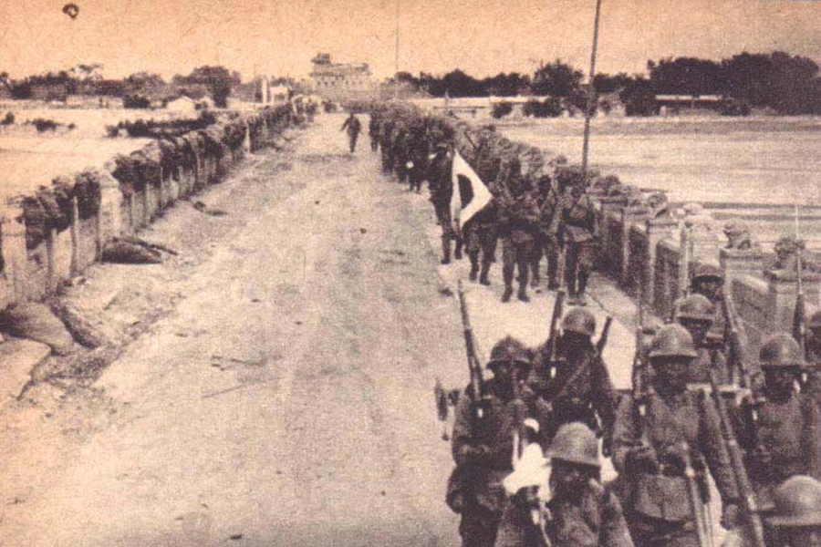
中国军队在卢沟桥反击日军进攻
中国军队撤退后，日军通过卢沟桥

Slide 5
倭寇在卢沟桥挑衅，彼将趁我准备未完之时使我屈服乎？与宋哲元为难乎？使华北独立乎？决心应战，此其时乎？
——《蒋介石家书日记文墨选录》
注：宋哲元，时任平津卫戍司令。
蒋介石对于日本的阴谋是否有清晰的认识？当时是否有明确的应对之策？
没有

Slide 6
“此时倭寇无与我开战之利”……“惟我积极进兵，北上备战，或可戢（jí，收敛）其野心”……“如我不有积极准备，以示决心，则不能和平解决也”
——《蒋介石家书日记文墨选录》
蒋介石对于七七事变最初的解决方案是什么？
以战求和

Slide 7
倭寇既备大战，则其权在倭王。若我宣言能感动彼，或可转危为安。是较之平时权在下级与前哨当易乎？其次，卢案已经发动十日，而倭仍徘徊威胁，未敢正式开战，是其无意开战，志在不开战而屈之一点。
——《蒋介石家书日记文墨选录》
此时的蒋介石对日本寄以怎样的希望？
希望通过与日本政府交涉，使事态不致扩大化

Slide 8
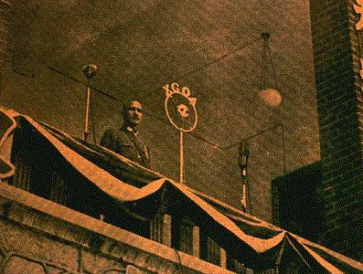
蒋介石发表庐山讲话
1937年7月17日，蒋介石在庐山发表强硬讲话并号召：“如果战端一开，那就地无分南北，人无分老幼，无论何人皆有守土抗战之责任，皆应抱定牺牲一切之决心。”

Slide 9
“决心发表告国民书，人人（以）为危，阻不欲发，而我以为转危为安，独在此举。但此意既定，无论安危成败在所不计”……“惟此为对倭最后之方剂耳”。
——《蒋介石家书日记文墨选录》
此时蒋介石对日本的侵略持何态度？
坚决抗战
为何会有这种态度？
日本的侵略威胁到整个中华民族的生存

Slide 10
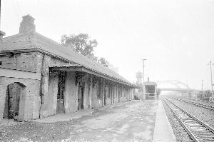
廊坊火车站
7月25日，日军借口修理电线，向廊坊中国守军第29军113旅226团发动进攻，并占领廊坊车站，制造了“廊坊事件”。廊坊中国守军奋起抵抗，日军增调大批援军，其中包括14架飞机轰炸中国军队兵营，双方展开激烈交战。激战至26日中午，廊坊被日军完全占领。

Slide 11
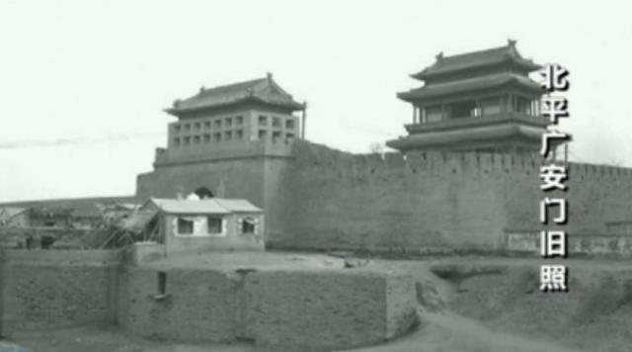
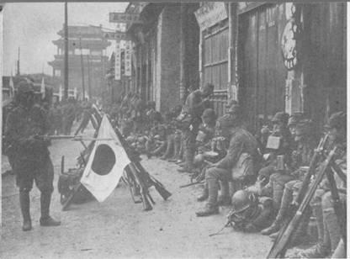
占领北平广安门后的日本士兵
“廊坊事件”发生后，26日凌晨，日军又从天津派出500多名官兵，以保护北平城内日本侨民为借口，到达北平广安门外，并要求进城。当时驻守在广安门的中国守军，是赵登禹部132师独立27旅679团，团长名叫刘汝珍。刘汝珍采取了一个计策，就是先打开城门，诱日军进入。当进至一半时，刘汝珍下令士兵开枪射击，日军便被分割为城内、城外两部分，书记官佐藤茂被守军击毙。驻丰台的日本驻屯军河边旅团知道情况后，马上与冀察当局交涉，其结果为：城外的日军部队返回丰台，已经进入城内的日军分乘13辆汽车，于27日凌晨2点进入东交民巷的日军兵营，这就是“广安门事件”。

Slide 12
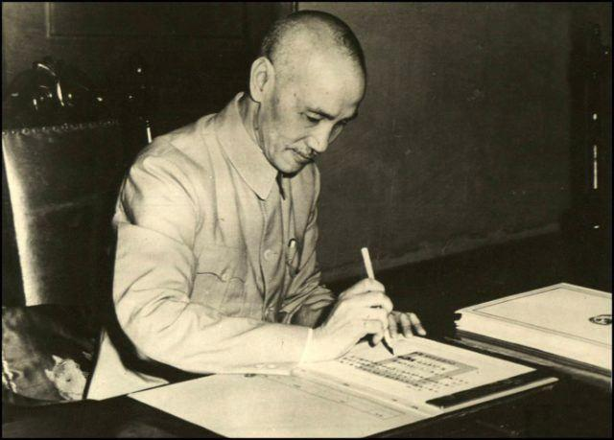
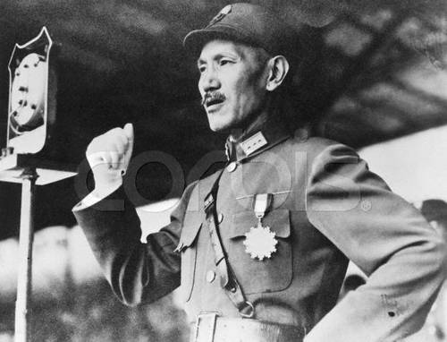
蒋介石（1887年10月31日～1975年4月5日），名中正，字介石。祖籍江苏宜兴，生于浙江奉化。历任黄埔军校校长、国民革命军总司令、国民政府主席、行政院院长、国民政府军事委员会委员长、中华民国特级上将、中国国民党总裁、三民主义青年团团长、第二次世界大战同盟国中国战区最高统帅、中华民国总统等职。1975年4月5日，在台北士林官邸逝世。
蒋介石是中国近现代史上的一个关键人物，他的政治生涯对中国近现代史的进程产生过极为重要的影响。

Slide 13


谢谢欣赏

Slide 14


